Slide 1
Семинар - практикум « Использование здоровьесберегающих технологий в работе с детьми дошкольного возраста »
«Логопедическая ритмика в детском саду»

Slide 2
ЛОГОРИТМИКА. Исторический аспект.
Логоритмика – один из разделов логопедии и дефектологии, изучающий закономерности развития, воспитания, нарушений психомоторных функций в синдроме речевой патологии.
Европа, начало 20 века – появление системы «ритмического воспитания», основоположник Эмиль Жак Далькроз – швейцарский педагог и музыкант.
Россия, 30-е годы 20 века – В.А. Гиляровский, Н.А. Власова предложили использовать логопедическую ритмику для коррекции речевых нарушений.
Сегодня логопедическая ритмика является обязательным компонентом в системе коррекционно-воспитательной работы с детьми в логопедической группе.
Этому вопросу посвещены работы Волковой Г.А., Картушиной М.Ю, Анищенковой А.С. и других.

Slide 3
ЛОГОРИТМИКА. Теоретический аспект.
«Первое понимание логопедической ритмики основано на сочетании слова, музыки и движения. Взаимоотношения указанных компонентов могут быть разнообразными, с преобладанием одного из них или связи между ними».
Г.А.Волкова
Три кита
логоритмики
речь
движение
музыка

Slide 4
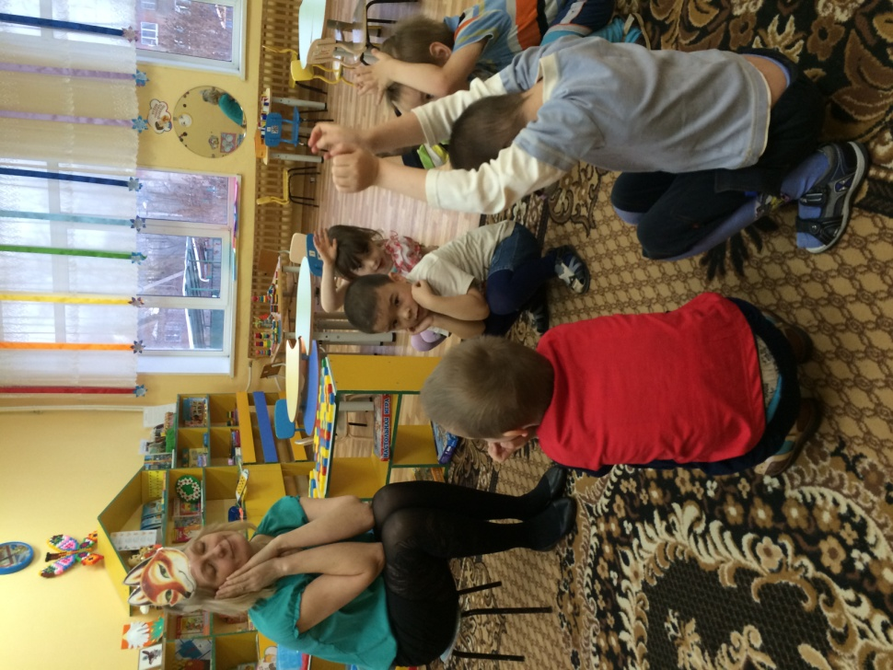
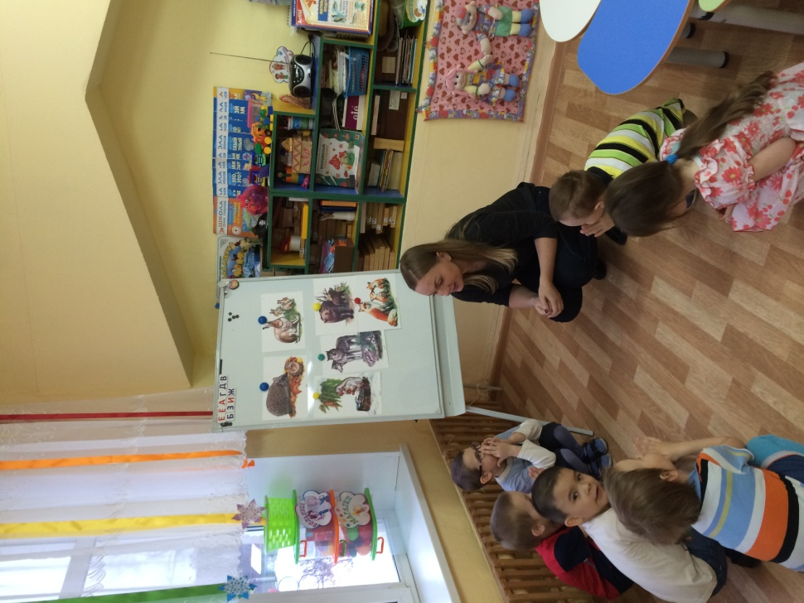

Slide 5
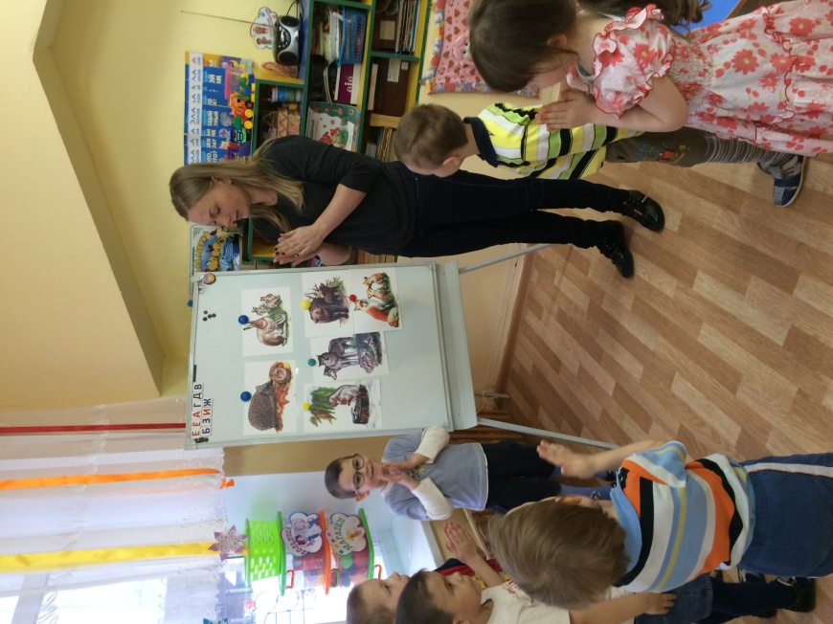
Цель логоритмических разминок
Сохранение и укрепление физического и психического здоровья, обеспечение эмоционального благополучия.
Развитие музыкальных способностей.
Улучшение речи детей.

Slide 6
Задачи логоритмических разминок
Воспитательные
Коррекционные
Развивающие
Оздоровительные
Образовательные

Slide 7
Этапы логоритмической разминки
вводная
Песенка - приветствие
основная
Игры и упражнения на развитие внимание, памяти, мышления, координации движений, речи с движением.
заключительная
Возвращает детей к уравновешенному, спокойному состоянию

Slide 9
Спасибо за внимание!

